Slide 1



Hemat Energi dan Pantau Penggunaan Listrik melalui Aplikasi PLN Mobile
FADHIL PRAWIRA
TEKNIK ELEKTRO UNIVERSITAS DIPONEGORO
KKN TIM II TAHUN 2022/2023
DESA BENTANGAN, KEC. WONOSARI, KAB. KLATEN

Slide 2
Kenapa sih perlu hemat energi?

Slide 3
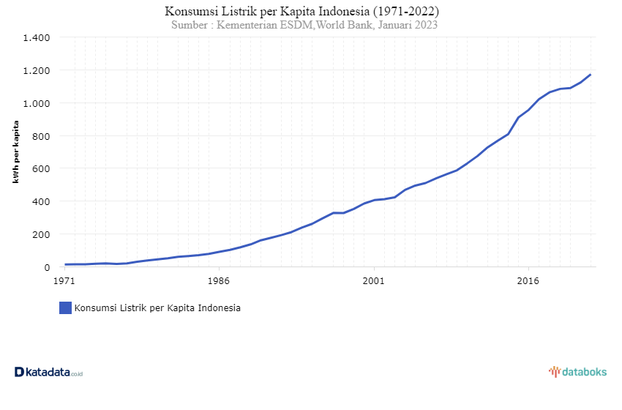
1.173
kWh/Kapita
Konsumsi listrik di Indonesia saat ini
Pada 2022, konsumsi listrik Indonesia mencapai

Slide 4
Gimana sih cara hemat listrik?
01
Matikan lampu yang tidak dipakai
02
Buka jendela supaya tidak perlu pakai kipas angin
03
Cabut charger HP ketika baterai HP sudah penuh
04
Pakai lampu LED supaya lebih hemat

Slide 5
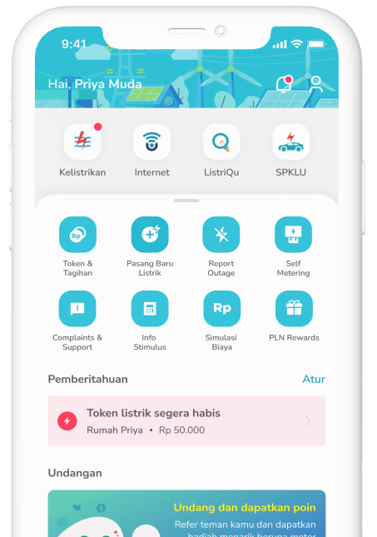
Cara kamu pantau penggunaan listrik dari HP
PLN Mobile memiliki fungsi untuk memantau penggunaan listrik bulanan, pembayaran listrik, pembelian token, dan catat meteran mandiri

Slide 6

Terima kasih

